Slide 1
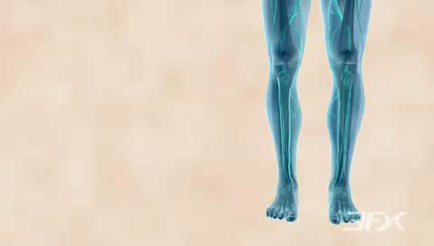

ΣΗΜΕΙΟΛΟΓΙΑ ΠΕΡΙΦΕΡΙΚΗΣ ΑΠΟΦΡΑΚΤΙΚΗΣ ΑΡΤΗΡΙΟΠΑΘΕΙΑΣ
ΕΘΝΙΚΟ ΚΑΙ ΚΑΠΟΔΙΣΤΡΙΑΚΟ ΠΑΝΕΠΙΣΤΗΜΙΟ ΑΘΗΝΩΝ
ΙΑΤΡΙΚΗ ΣΧΟΛΗ
ΧΡΗΣΤΟΣ ΒΕΡΥΚΟΚΟΣ
ΕΠΙΚΟΥΡΟΣ ΚΑΘΗΓΗΤΗΣ ΑΓΓΕΙΟΧΕΙΡΟΥΡΓΙΚΗΣ

Slide 2
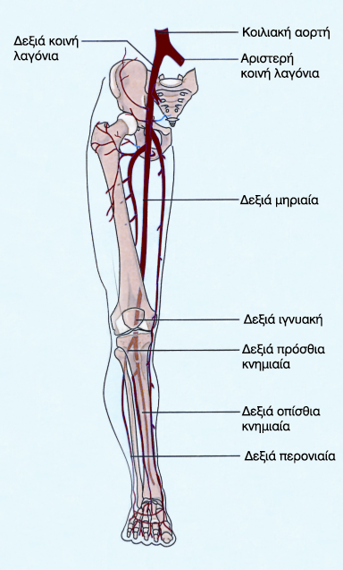
Περιφερική Αρτηριακή Νόσος (ΠΑΝ)
Προσβολή των αρτηριών των κάτω άκρων από αθηρωμάτωση
αιμάτωση λόγω :
    στένωσης
    απόφραξης

Slide 3
Αιτιολογικοί παράγοντες
Αθηροθρόμβωση
Θρομβοεμβολική Νόσος
Τραύμα
Αρτηρίτιδες
  Νόσος Buerger
  Ινομυική δυσπλασία
  Takayashu

Slide 4

Συχνότερη σε άντρες άνω των 50 ετών
Η Αθηροσκλήρυνση προσβάλει το 10% του Δυτικού πληθυσμού άνω των 65 ετών, ενώ 12.2% αυτών θα χρειαστεί ακρωτηριασμό
Η θνητότητα των ασθενών με Δ.Χ. Στα 5, 10 και 15 έτη παρακολούθησης είναι περίπου 30%,50% και 70% αντίστοιχα.

Slide 5
Φυσική Ιστορία της ΠΑΝ
Μόνο 1 στους 10 ασθενείς με ΠΑΝ έχει τυπικά συμπτώματα διαλείπουσας χωλότητας
1 στους 5 άνω των 65 ετών έχει ΠΑΝ (ΣΒΔ<0,9)
Μόνο 1 στους 10 από αυτούς έχουν τυπική συμπτωματολογία διαλείπουσας χωλότητας
Diehm C et al. Atherosclerosis 2004; 172; 95-105.

Slide 6
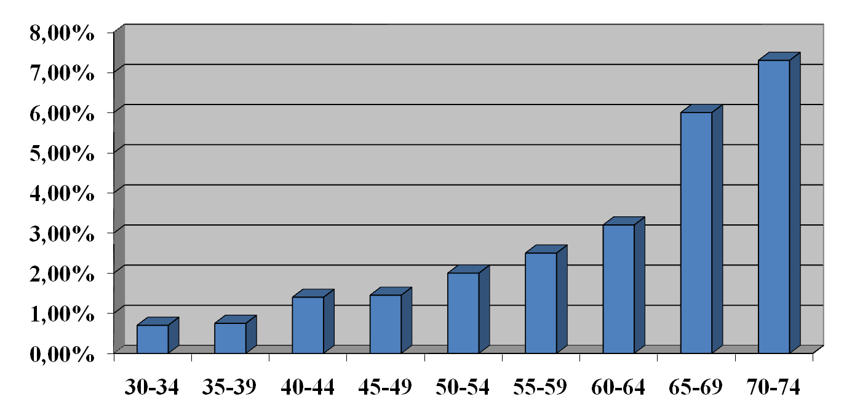
Διαλείπουσα Χωλότητα (Δ.Χ.)
ΕΠΙΠΟΛΑΣΜΟΣ : 3%-6% > 60 ΕΤΗ

Slide 7
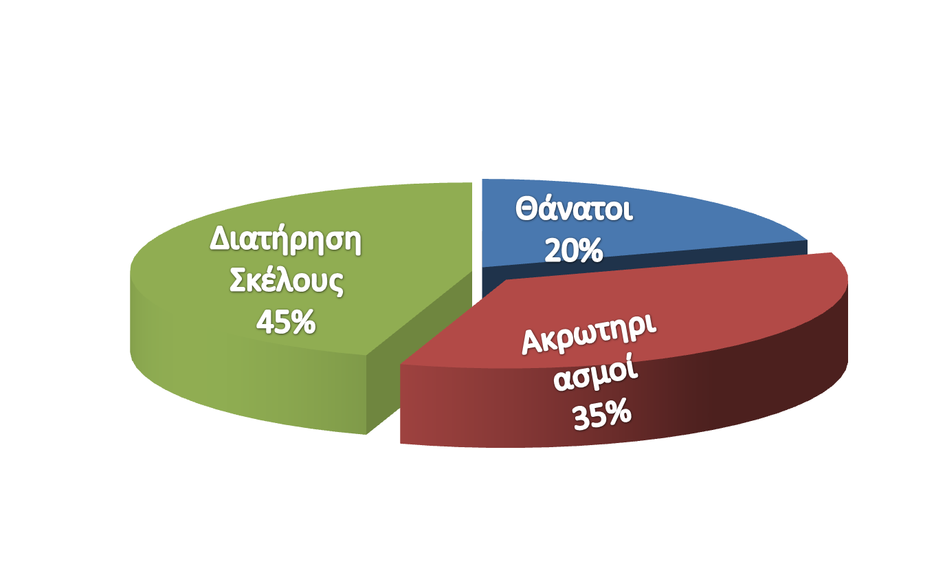
Κρίσιμη Ισχαιμία (Κ.Ι.)
ΕΠΙΠΤΩΣΗ : 500 – 1000/1.000.000 κατοίκους/έτος

Slide 8



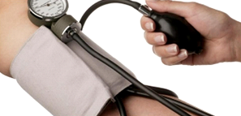
Παράγοντες κινδύνου για ΠΑΝ
Διαβήτης, Αρτηριακή υπέρταση, Υπερλιπιδαιμία,
οικογενειακό ιστορικό, καθιστική ζωή και κάπνισμα

Slide 9
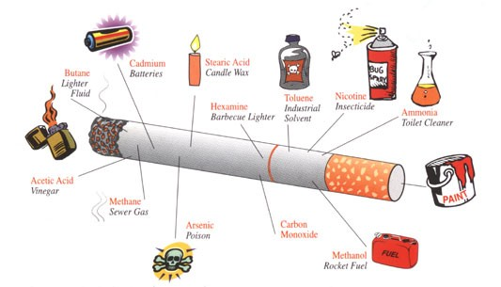
Το ΚΑΠΝΙΣΜΑ
Αποτελεί τον σπουδαιότερο παράγοντα κινδύνου για καρδιαγγειακή νόσο!
Η βλάβη που προκαλεί συνδέεται άμεσα με την χρήση καπνού.
Απαραίτητη η ΑΜΕΣΗ διακοπή

Slide 10
Παράγοντες Κινδύνου για ΠΑΝ
Μείωση
Αύξηση
Κάπνισμα
Σακχαρώδης διαβήτης
Υπέρταση
Υπερχοληστερολαιμία
Χρήση αλκοόλ
Σχετικός κίνδυνος
0.75 1 2 3 4 5 6
Newman AB et al. Circulation 1993; 88: 837-845.
TASC Working Group. J Vasc Surg 2000; 31 (1, pt 2): S1-S288.
Djousse PM et al. Circulation 2000; 102: 3092-3097.

Slide 11
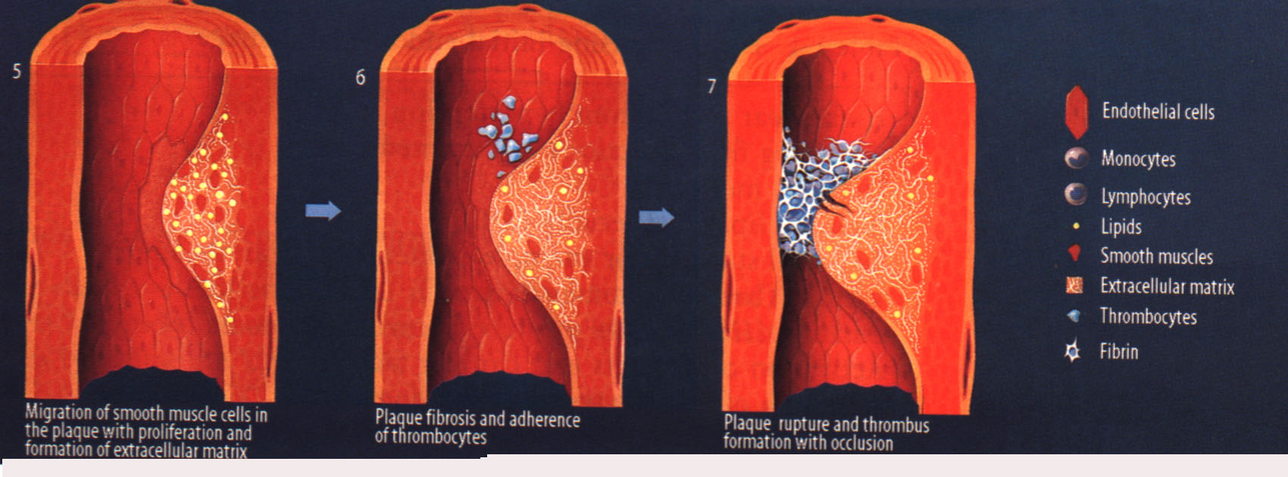
Παθοφυσιολογία
Αρτηριακή στένωση σε πολλαπλά επίπεδα
Ρήξη /εξέλκωση πλακας
Αρτηριακή θρόμβωση

Slide 12
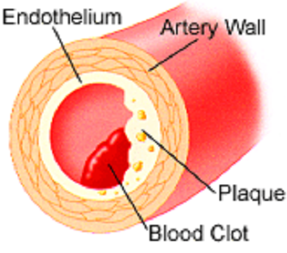
ΑΡΤΗΡΙΑΚΗ ΣΤΕΝΩΣΗ
Η ροή του αίματος στην ηρεμία είναι παρόμοια με αυτή ενός υγιούς , όταν όμως αυξάνονται οι μεταβολικές ανάγκες των ιστών, αυτή δεν μπορεί να αυξηθεί (στο δεκαπλάσιο), οπότε εμφανίζεται διαλείπουσα χωλότητα!

Slide 13
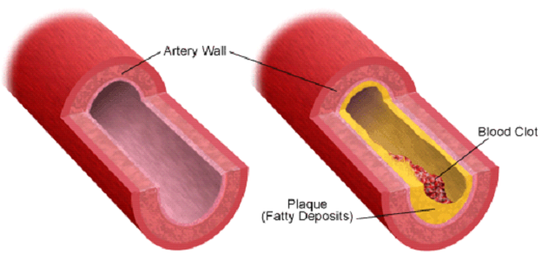
ΣΕ ΥΓΙΕΙΣ
Η πίεση στα σφυρά είναι ΥΨΗΛΟΤΕΡΗ από το άνω άκρο και ΔΕΝ επηρεάζεται κατά την άσκηση.
ΣΕ ΑΘΗΡΟΣΚΛΥΡΗΝΤΙΚΑ ΑΓΓΕΙΑ
Η πίεση ΕΛΑΤΤΩΝΕΤΑΙ στις περιφερικές μυϊκές ομάδες κατά την άσκηση.
Στην ηρεμία, η πίεση στα σφυρά είναι χαμηλότερη από ενός υγιούς ανθρώπου.

Slide 14
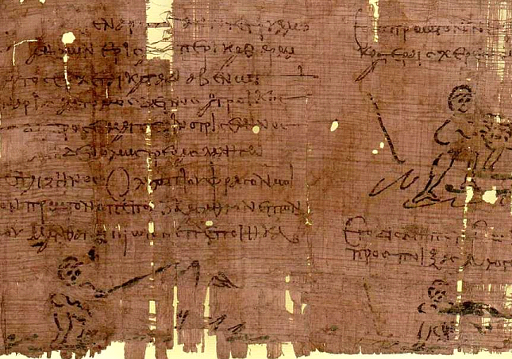
Εξίσωση του Poiseuille
ΔΡ = Q8vL/kr4
Η ΚΛΙΣΗ ΠΙΕΣΕΩΣ είναι ευθέως ανάλογη της ΡΟΗΣ και του ΜΗΚΟΥΣ της στένωσης
ΚΑΙ
ΑΝΤΙΣΤΡΟΦΩΣ ανάλογη της τέταρτης δύναμης της ακτίνας του αυλού

Slide 15

Στάδια κατά Fontaine-Leriche
Στάδιο | Συμπτώματα
Ι | Ασυμπτωματική νόσος
ΙΙ | Διαλείπουσα χωλότητα
ΙΙΑ | Ήπια – μπορεί να ολοκληρώσει τη δοκιμασία κόπωσης και να βαδίσει > 200m
IΙΙΒ | Μέτρια – Σοβαρή μπορεί να ολοκληρώσει τη δοκιμασία κόπωσης, αλλά απόσταση βάδισης <200m
ΙΙΙ | Άλγος ηρεμίας (ιδιαίτερα τις νυχτερινές ώρες)
IV | Απώλεια ιστού (απο έλκος έως γάγγραινα)

Slide 16
Ταξινόμηση κατά Rutherford
Βαθμός | Συμπτώματα
0 | Ασυμπτωματική νόσος
1 | Ήπια Διαλείπουσα χωλότητα
2 | Μέτρια Διαλείπουσα χωλότητα
3 | Σοβαρή Διαλείπουσα χωλότητα
4 | Άλγος ηρεμίας στο ισχαιμικό άκρο
5 | Ελάσσονες απώλειες ιστού (μικρά έλκη που δεν επουλώνονται και/ή τοπικές εστίες γάγγραινας)
6 | Μείζονες Απώλειες Ιστού (εκτεταμένες βλάβες που οδηγούν αναπόφευκτα σε ακρωτηριασμό)

Slide 17
Κρίσιμη Ισχαιμία
Διαγνωστικά Κριτήρια
Άλγος ηρεμίας (>2 εβδομάδων που δεν υφίεται με τα συνήθη αναλγητικά)
ή
Έλλειμα ιστού (έλκος, γάγγραινα)
και
Πίεση σφυρών <50mmHg (μή διαβητικοί)
Δακτυλική πίεση <30mmHg (διαβητικοί)

Slide 18
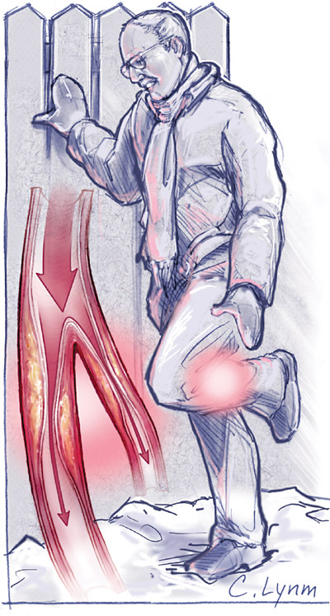
Περιφερική Αρτηριακή Νόσος (ΠΑΝ)
Σημεία και συμπτώματα
Το κύριο χαρακτηριστικό σύμπτωμα είναι η διαλείπουσα χωλότητα (intermitent claudication), ένας παροδικός συσφιγκτικός πόνος και αδυναμία στη γαστροκνημία ή τους μηρούς, ή -λιγότερο συχνά- στα ισχία ή τους γλουτούς που εξαφανίζεται κατά την ηρεμία

Slide 19
Περιφερική Αρτηριακή Νόσος (ΠΑΝ)
Άλλα σημεία και συμπτώματα
  Ψυχρότητα
  Παραισθησίες (μούδιασμα, σουβλιές ή «μυρμήγκιασμα»)
  Χρωματικές αλλαγές στο δέρμα,
  όπως ωχρότητα ή κυάνωση (μια μπλε απόχρωση
  λόγω έλλειψης οξυγονωμένου αίματος)
  Απώλεια τριχών και στιλπνό δέρμα
  με μειωμένη ελαστικότητα – αποτέλεσμα της υποθρεψίας των κυττάρων του δέρματος

Slide 20
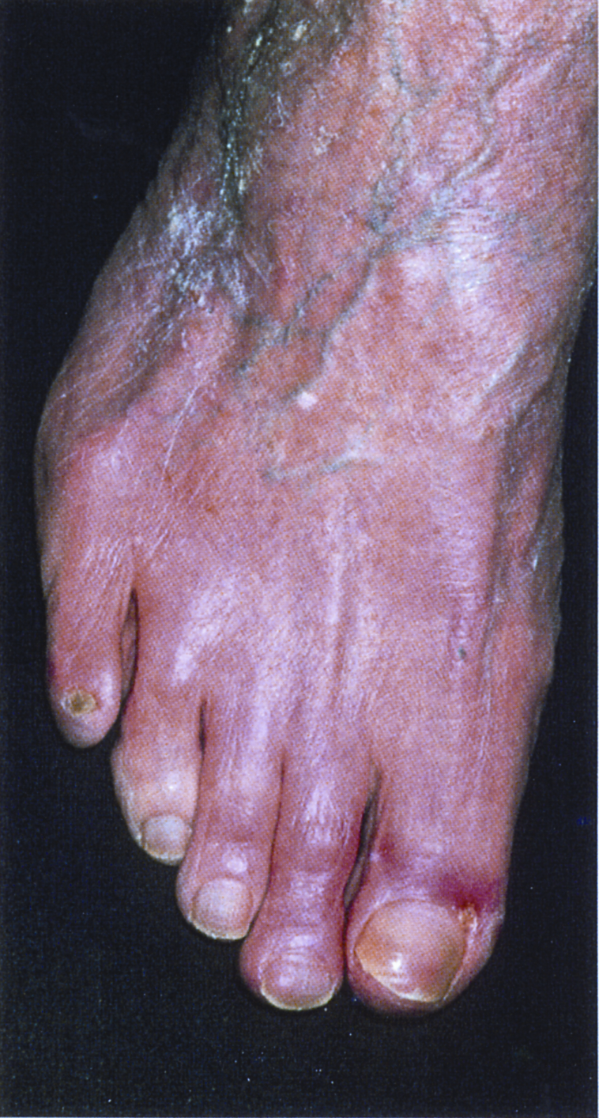
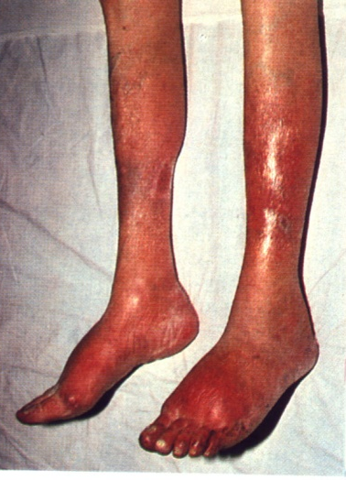
Εμφάνιση άκρου πόδα σε ασθενή με ΠΑΝ

Slide 21
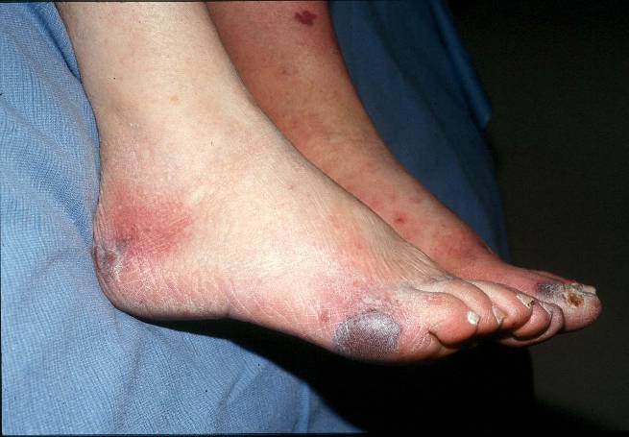
Κρίσιμη ισχαιμία

Slide 22
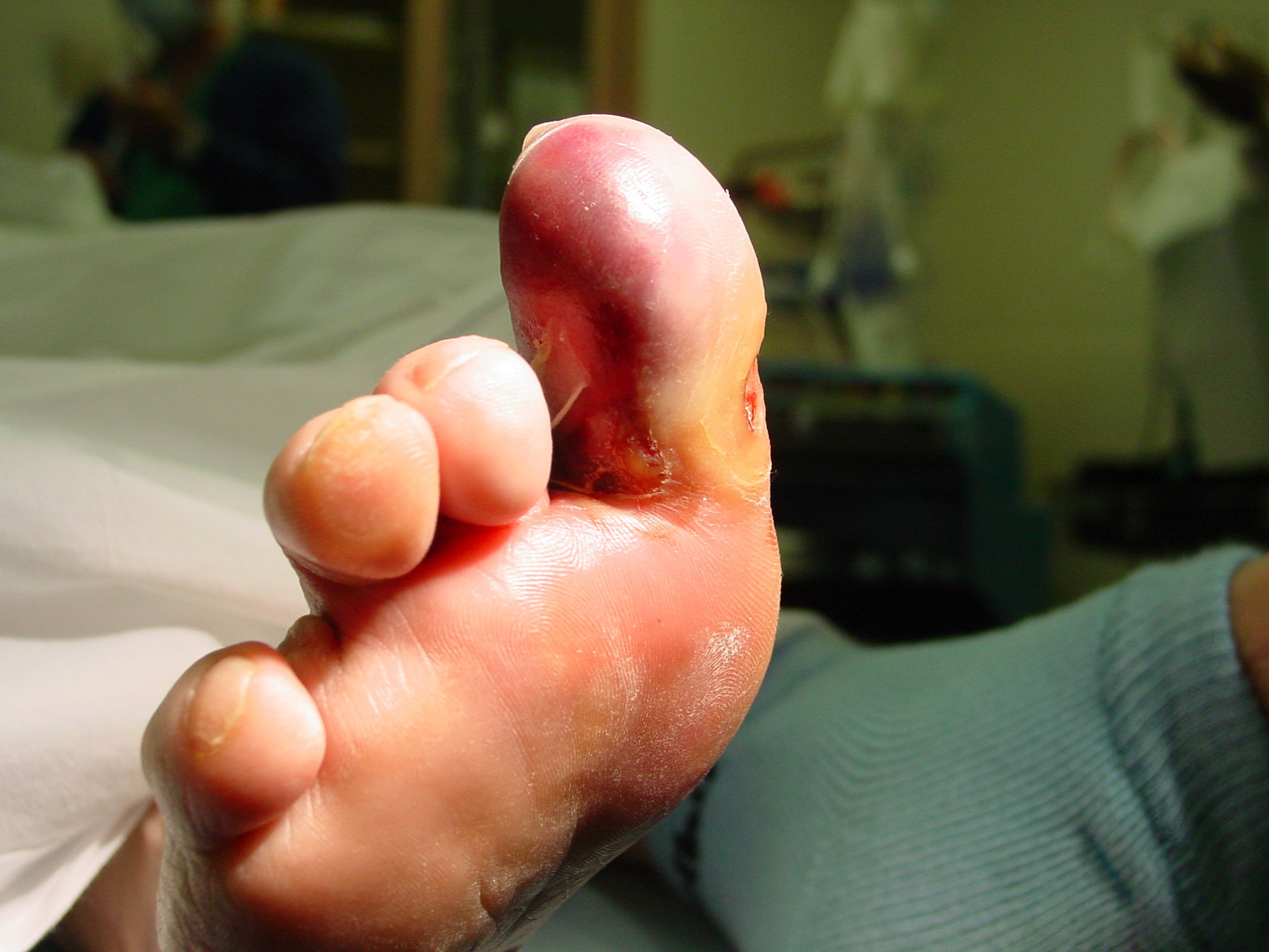
Μεσοδακτύλια έλκη

Slide 23
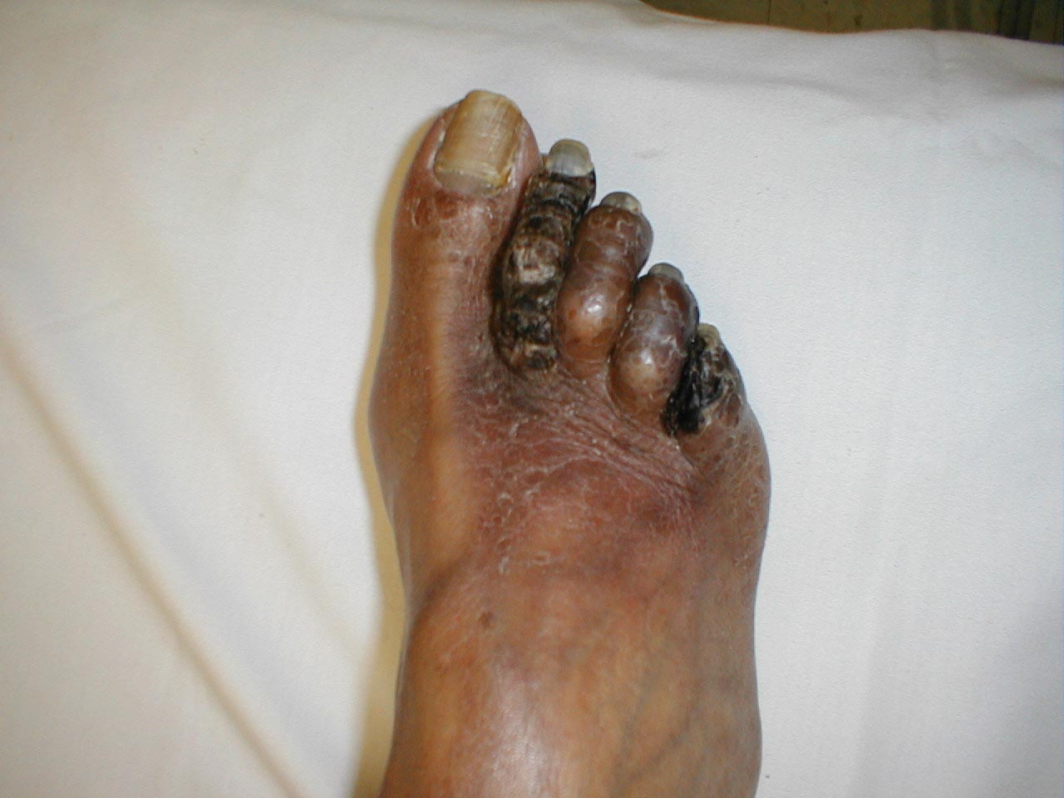
Ισχαιμική γάγγραινα δακτύλων

Slide 24
Κλινικά ευρήματα
Ψηλάφηση σφύξεων
Ακρόαση φυσήματος
Άκρο κυανωτικό ή ωχρό
Ατροφία δέρματος
Μυική ατροφία
Απώλεια τριχών
Πάχυνση ονύχων
Τριάδα Leriche
Αψηλαφητες σφύξεις στις μηριαίες
Αδυναμία στύσης
Διαλείπουσα χωλότητα

Slide 25
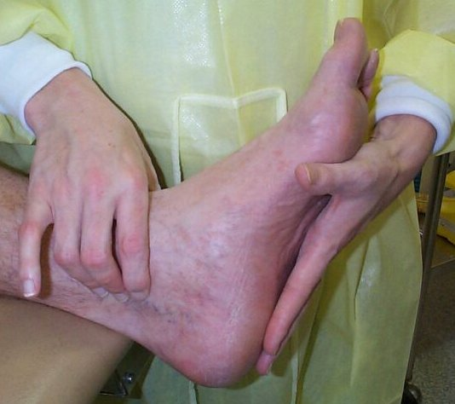
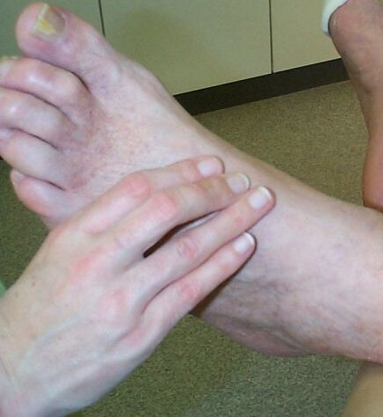
ΣΦΥΞΕΙΣ
Η ψηλάφηση των σφύξεων απο την κοιλιακή αορτή μέχρι τον άκρο πόδα είναι απαραίτητη.
Ακρόαση της κοιλιάς και της πυέλου για ΦΥΣΗΜΑ ή
ΑΠΟΥΣΙΑ ΣΦΥΞΕΩΝ δείχνει ΣΗΜΑΝΤΙΚΗ ΑΠΟΦΡΑΞΗ κεντρικότερα του σημείου αυτού

Slide 26
Παρακλινικός έλεγχος
Εξέταση ροών με Doppler
Μέτρηση Σφυροβραχιόνιου Δείκτη (ΣΒΔ)
Υπερηχοτομογραφία Duplex (triplex)
Αγγειογραφία
Μαγνητική Αγγειογραφία (MRA)
Αιματολογικός έλεγχος
Εξετάσεις μικροκυκλοφορίας

Slide 27
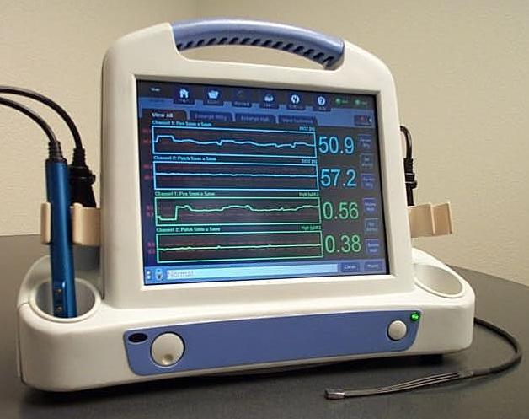
Επι ΑΠΟΥΣΙΑΣ σφύξεων, η εξέταση με φορητό Doppler μπορεί να ανιχνεύσει κάποια μικρή ροή αίματος.
Επί απουσίας σήματος Doppler θα πρέπει να ενημερωθεί ΑΜΕΣΑ ο αγγειοχειρουργός!

Slide 28
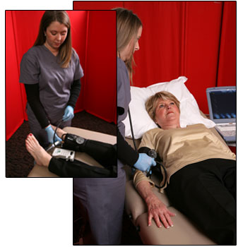
Μέτρηση Σφυρο-βραχιόνιου Δείκτη

Slide 29
Σφυρο-βραχιόνιος Δείκτης
Μέτρηση της συστολικής πίεσης στα σφυρά (οπίσθια κνημιαία και ραχιαία αρτηρία) και στους βραχίονες (Δεξιά και Αριστερή πλευρά)
Χρησιμοποίηση της υψηλότερης βραχιόνιας πίεσης και των υψηλότερων πιέσεων στα σφυρά
Συστολική πίεση σφυρών
Συστολική πίεση βραχίονα
ΣΒΔ =

Slide 30
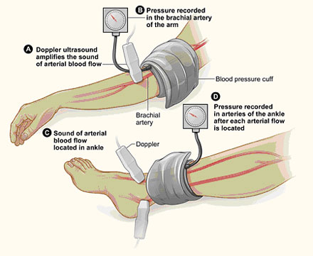

Slide 31
Σφυρο-βραχιόνιος Δείκτης
Περιορισμοί
Τα αγγεία δεν ανταποκρίνονται στη συμπίεση
όταν συνυπάρχει:
        Σακχαρώδης Διαβήτης
        Νεφρική Ανεπάρκεια
        σε τιμές ΣΒΔ >1.5
Σε αυτές τις περιπτώσεις χρησιμοποιείται ο
Δακτυλο-Βραχιόνιος Δείκτης
            Φυσιολογικός >0.7
            Άλγος Ηρεμίας <0.2
2. Απόφραξη της υποκλείδιου ή της βραχιονοκεφαλικής αρτηρίας

Slide 32
Ερμηνεία του ΣΒΔ
>0,90 | Φυσιολογικός
0,90 – 0,71 | Ήπια ΠΑΝ
0,70 – 0,41 | Μέτρια ΠΑΝ
< 0,4 | Σοβαρή ΠΑΝ

Slide 33
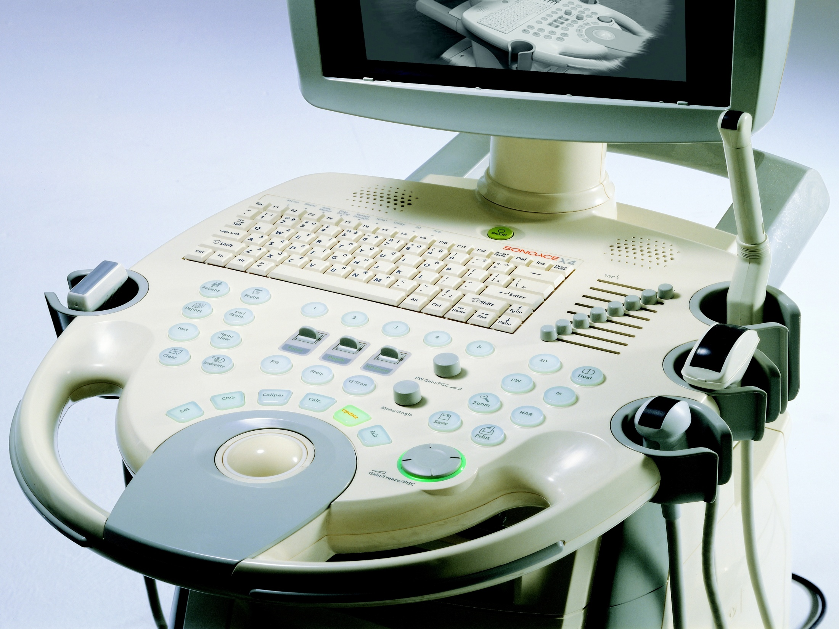
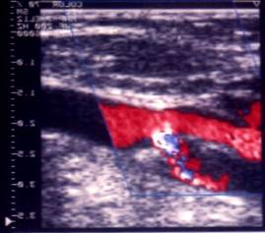
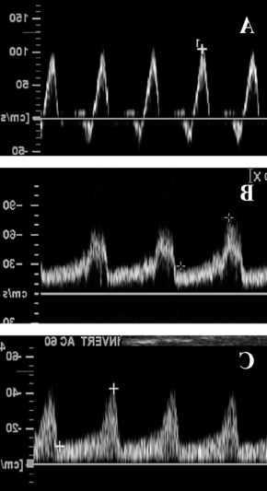
Υπερηχοτομογραφία Duplex (triplex αγγείων)

Slide 34
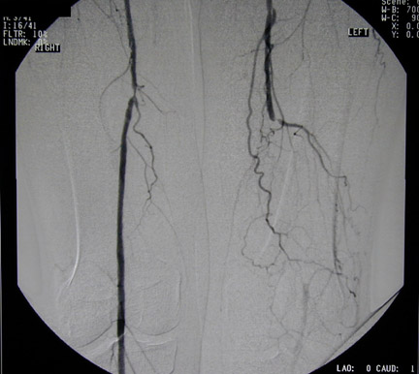
Ψηφιακή αγγειογραφία

Slide 35
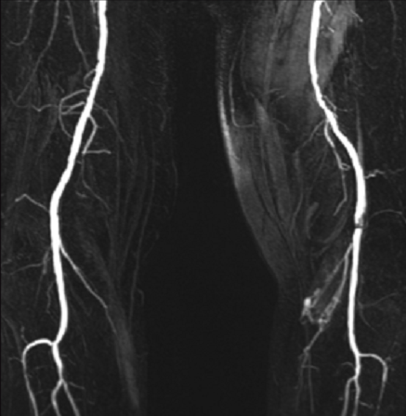
MR-Angiography

Slide 36
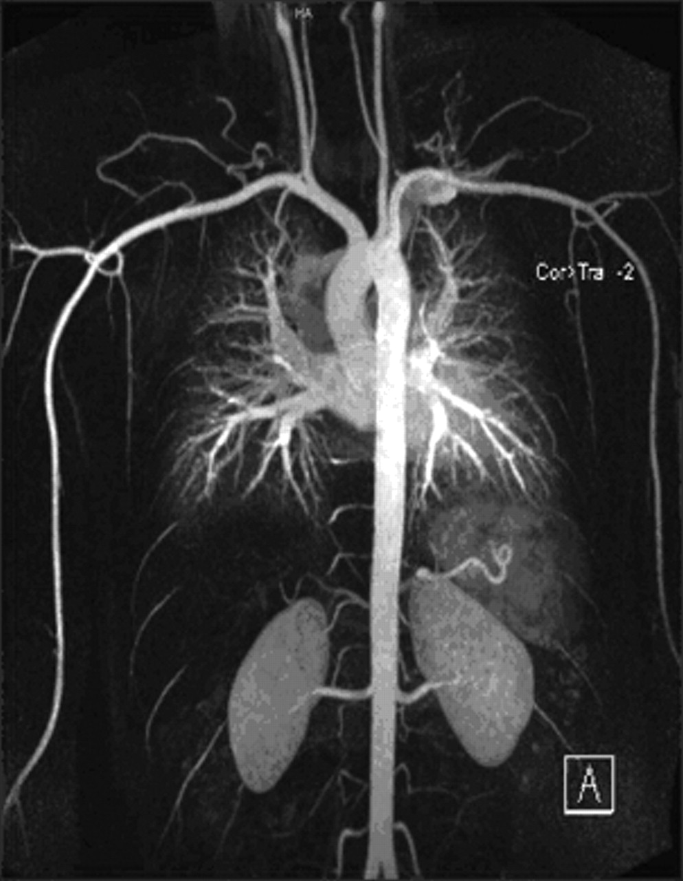
MR-Angiography

Slide 37
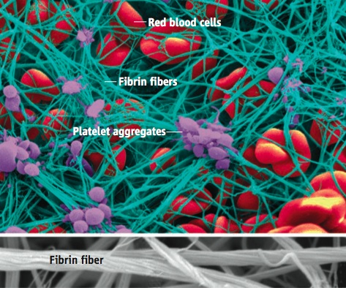
Άλλες αιματολογικές εξετάσεις:
Λιπιδαιμικό προφίλ,
Γλυκόζη νηστείας,
Επίπεδα ομοκυστεϊνης

Slide 38
Παρακλινικός έλεγχος
ΕΞΕΤΑΣΕΙΣ ΜΙΚΡΟΚΥΚΛΟΦΟΡΙΑΣ
TcPO2
Ραδιοισότοπα
Laser Doppler
Tριχοειδοσκόπηση

Slide 39
ΔΙΑΦΟΡΙΚΗ ΔΙΑΓΝΩΣΗ
ΜΥΟΣΚΕΛΕΤΙΚΕΣ ΠΑΘΗΣΕΙΣ
α) Εκφυλιστική οστεοαρθροπάθεια
β) Ρευματικές παθήσεις
γ) Πρωτοπαθείς ή δευτεροπαθείς όγκοι των οστών.
ΝΕΥΡΟΓΕΝΕΙΣ ΠΑΘΗΣΕΙΣ
α) κύφωση
β) σκολίωση ΟΜΣΣ
γ) ισχιαλγία
δ) διαβητική πολυνευροπάθεια
ΦΛΕΒΙΚΕΣ ΠΑΘΗΣΕΙΣ

Slide 40
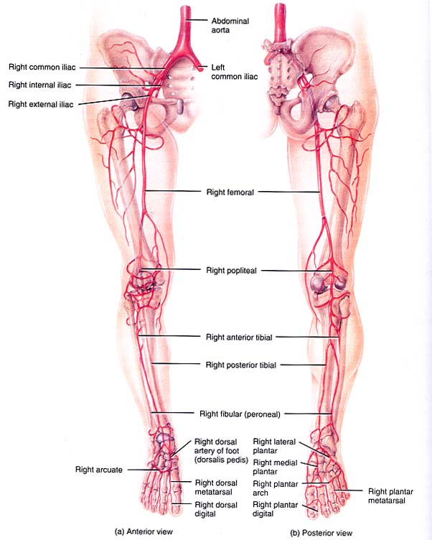
Εντόπιση της ΠΑΝ
1. Μηριαίες και Ιγνυακές
Αρτηρίες: ( 80-90% των συμπτωματικών ασθενών)
2. Άπω Αρτηρίες
(Κνημιαίες και Περονιαίες):
( 40-50% )
3. Κοιλιακή Aορτή και Λαγόνιες Αρτηρίες: (30%)
Creager MA, Dzan VJ.
Vascular Diseases of the Extremities.
In: Harrison’s Principles of Int Med, 16th Edition, Chapter 232

Slide 41
Χρόνια Αποφρακτική Αρτηριοπάθεια
Αορτολαγόνιος εντόπιση
Μηροϊγνυακή εντόπιση
Πολυεπίπεδη εντόπιση

Slide 42
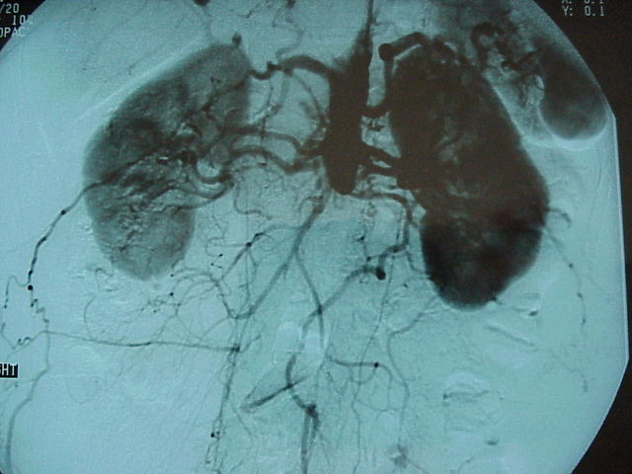
Χρόνια Αποφρακτική Αρτηριοπάθεια
Αορτολαγόνιος εντόπιση

Slide 43
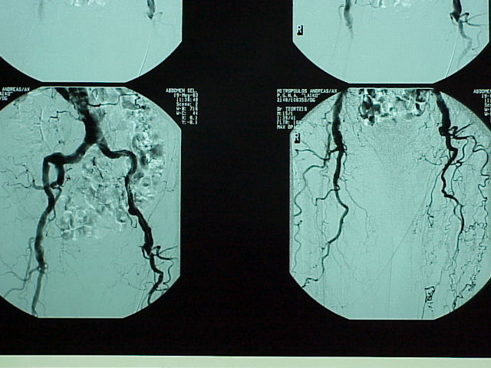
Χρόνια Αποφρακτική Αρτηριοπάθεια
Μηροιγνυακή εντόπιση

Slide 44
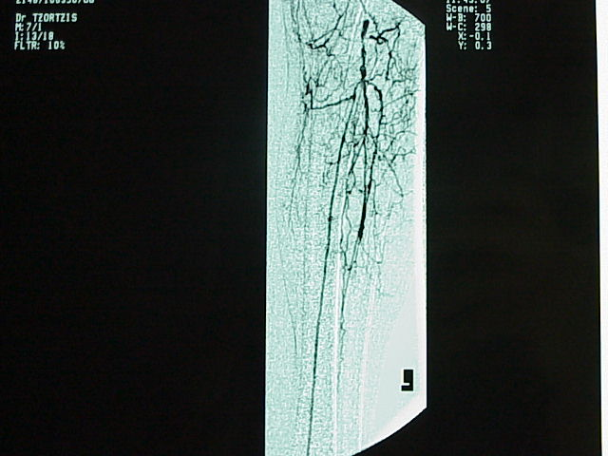
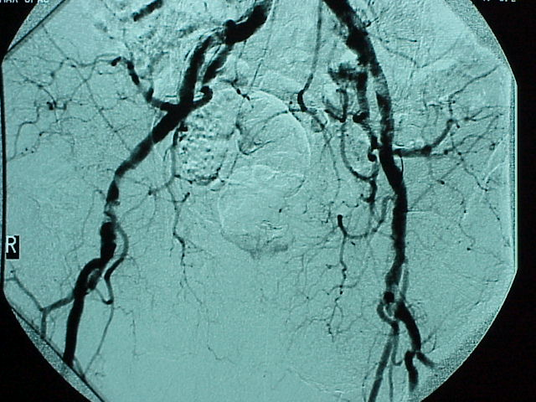
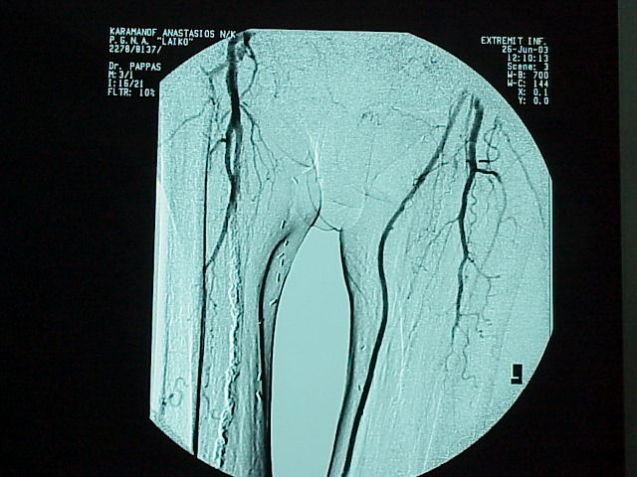
Χρόνια Αποφρακτική Αρτηριοπάθεια
Πολυεπίπεδη Εντόπιση

